Slide 1
Калейдоскоп профессий XXI
Квиз “Какие профессии ждут нас завтра”
Над проектом работали: ученики 8е класса Смородкина Екатерина, Репич Полина, Ким Ксения, Куданова Анастасия
Классный руководитель:
Буневич Виктория Романовна

Slide 2
Цель и задачи проекта
Цель: Выявление и определение наиболее актуальных профессий в ближайшем будущем
Задачи:
Проанализировать рынок профессий;
Изучить особенности новых профессий;
Расширить представление о труде разных профессий и их общественную значимость
Формировать представление о ценности труда родителей и их общественную значимость

Slide 3
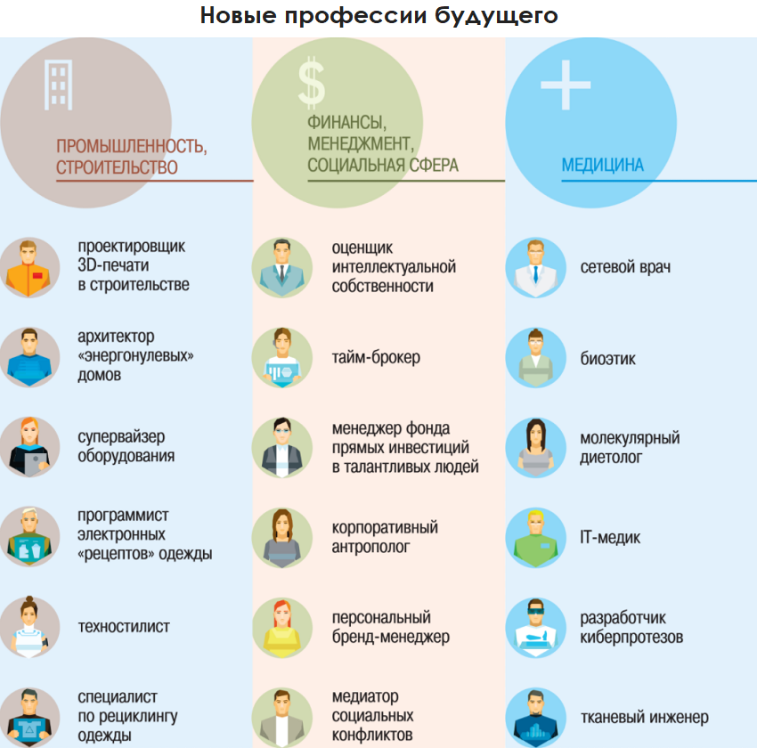

Slide 4
Изучи сферы и выбери вопрос
Промышленность, строительство | Финансы, менеджмент | Медицина
100 | 100 | 100
200 | 200 | 200
300 | 300 | 300
Финиш

Slide 5
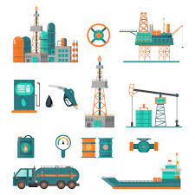
Подробнее о сфере промышленности
Производство уходит в развивающиеся страны. 15 лет назад на долю развивающихся стран приходилось лишь 20% добавленной стоимости в промышленности, сегодня - уже треть. При этом промышленность в развивающихся странах продолжает расти.
Промышленность становится все сложнее. Важная тенденция - вторжение промышленных технологий в новые отрасли, вроде IT. Особенно эта тенденция заметна в развитых странах, где, практически, не осталось фабрик по производству обуви или одежды.
В развивающихся странах росли все отрасли производства: текстильная, производство металлов и оборудования, медицинской техники. Эти товары производились как для внутреннего пользования, так и на экспорт.
назад

Slide 6
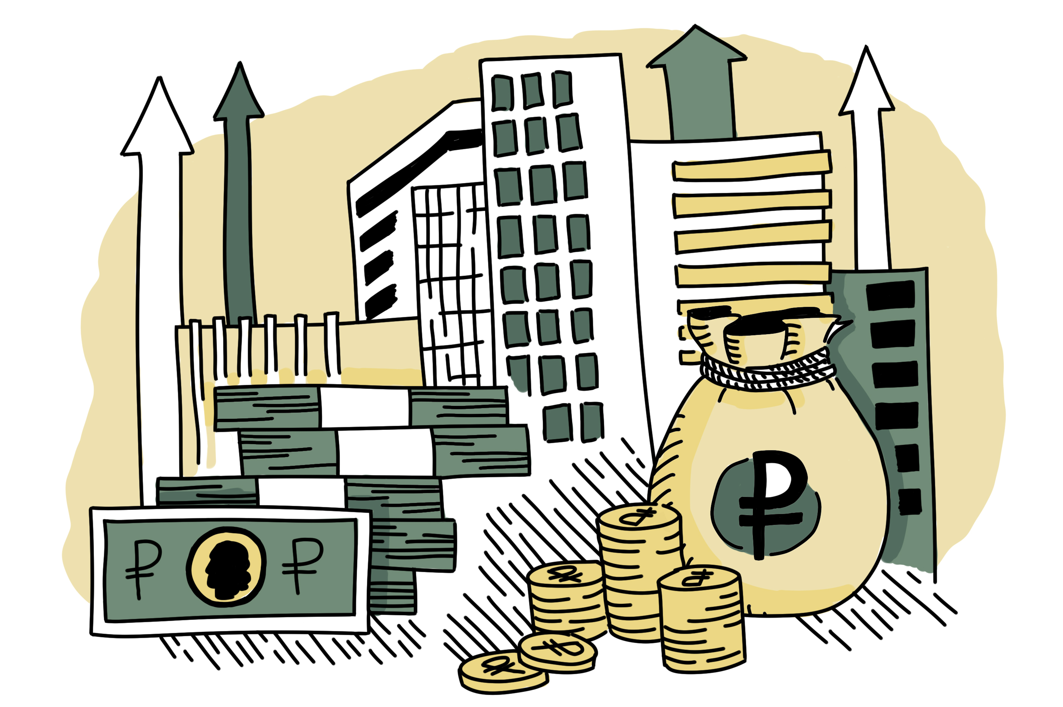
Подробнее о сфере финансов
Финансовый сектор – система экономики, помогающая регулировать перераспределение капитала, направляя его на наиболее востребованные рынком проекты. Общая тенденция в новой экономике — уменьшение числа посредников-людей и замещение их интеллектуальными автоматизированными системами. Поэтому многие профессии финансового сектора (такие как бухгалтер или операционист) попадают в число профессий-пенсионеров и в ближайшие годы будут постепенно уходить. Тем не менее сфера финансов может дать простор для творчества и оригинального мышления там, где речь идет о финансировании крупных или инновационных проектов, страховании рисков, разработке новых инструментов пенсионного накопления и пр. Кроме того, благодаря Интернету появляются новые финансовые инструменты, такие как краудфандинг и краудинвестинг, в Сети развиваются новые валюты, основанные на цифровых кодах (криптовалюты) и происходят другие интересные процессы.
назад

Slide 7
Подробнее о сфере медицины
На фоне пандемии искусственный интеллект стал одной из самых востребованных технологий – начиная от повышения точности анализа результатов диагностики и до возможности иметь личного медицинского ассистента в своем смартфоне.
В сфере медицины работают тысячи компаний, создающих продукты на базе ИИ. Лидерами отрасли в применении цифровых решений стали онко-, кардио- и нейрорентгенология. Алгоритмы ИИ значительно упрощают работу медиков, автоматизируя трудоемкие задачи.
Медицина будущего будет максимально персонализированной и превентивной. Будет создана единая медицинская карта, которая будет хранить данные о здоровье и болезнях человека начиная с момента внутриутробной жизни.
назад

Slide 8
100
Программист электронных рецептов одежды – это
А) Программист, который создает ПО и приложения для конструирования в цифровой среде одежды, которая впоследствии изготавливается на 3D-принтере
Б) Программист, который создает рецепты одежды и загружает их на облако, из которого дизайнеры могут скачать их и использовать в работе.
В) Специалист, который создает рецепты «съедобной одежды». В своей работе он использует рисовую бумагу, водоросли, тыквенные очистки и даже листья капусты.
назад

Slide 9
200
Подберите термин к данному определению:
«Специалист, который занимается проектированием зданий, обладающих высокой энергоэффективностью, способных на месте вырабатывать энергию из возобновляемых источников и потреблять ее в равном количестве в течение года »
А) Архитектор домов из «нулевых»;
Б) Архитектор «энергичных» домов;
В) Архитектор «энергонулевых» домов.
назад

Slide 10
300
Какое слово пропущено в определении?
Специалист по рециклингу одежды – это специалист, который безупречно разбирается в ____________, материаловедении и технологии по переработке материалов. Он разрабатывает оптимальные способы переработки старой одежды для того, чтобы вторично ее использовать.
А) Биологии
Б) Экологии
В) Нумерология
назад

Slide 11
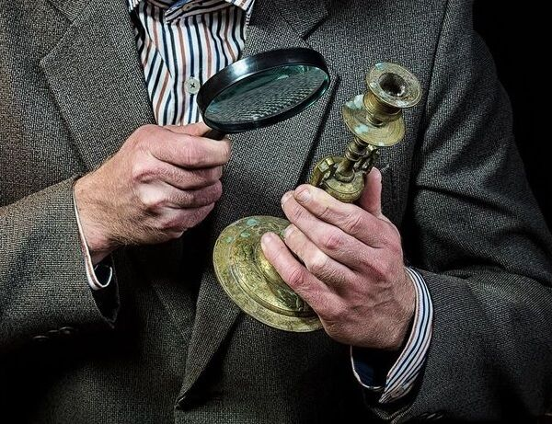
100
Одна из новых профессий на рынке труда – оценщик интеллектуальной собственности. Какая из представленных картинок лучше всего демонстрирует данную профессию?
Оценщик интеллектуальной собственности – это специалист, который определяет стоимость нематериальных активов, например, идеи, бизнес-модели, изобретения и пр
назад

Slide 12
200
Составьте из данных букв профессию:
К П О Й И В Р А Т Н Ы А Н ТО Р Р П О Л О О Г
Корпоративный антрополог
Корпоративный антрополог – это специалист, который занимается изучением рынков продукции компании антропологическим методом,
т.е. он повышает уровень связанности компании с целевой аудиторией методом включенного наблюдения.
назад

Slide 13
300
Тайм-брокер – это
А) Специалист, который «ломает время», т.е. распределяет время в зависимости от значимости задач;
Б) Специалист, «продающий» время других специалистов, находящихся в режиме свободной занятости;
В) Дежурный, т.е. специалист, который контролирует время прихода сотрудников на работу.
назад

Slide 14
100
Это медицинский специалист, который осуществляет прием и консультации пациентов с помощью современных средств связи:
А) Сетевой врач
Б) Скайповый медик
С) Электронный доктор
назад

Slide 15
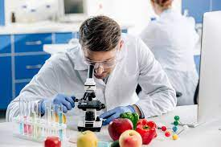
200
Правда ли что:
Молекулярный диетолог – это специалист по питанию, который может составить рацион питания из блюд молекулярной кухни?
ЛОЖЬ
Это специалист по питанию, который может составить рацион за счет молекулярного разбора продуктов,
готового блюда, сопоставляя их свойства с требованиями организма человека
назад

Slide 16
300
,,,,,
Расшифруй ребус:
Как связаны биология и этика?
Чем занимается биоэтик?
Э
Биоэтик – это специалист, который обеспечивает нормативно-правовые и этические рамки деятельности медицинских и биоинженерных центров
назад

Slide 17
Финиш
700-900 – Вы отлично разбираетесь в современных профессиях, осталось только понять чего именно хотите ВЫ!
400-600 – Вы имеете неплохое представление об актуальных профессиях, однако стоит изучить эту тему чуть более подробно. Возможно вы откроете для себя много нового!
300 и менее – мир современных профессий, как и дно Марианской впадины, еще плохо вами изучено. Но не расстраивайтесь! Сейчас самое время погрузиться в глубины этого мира и исследовать много нового и интересного!

